Slide 1



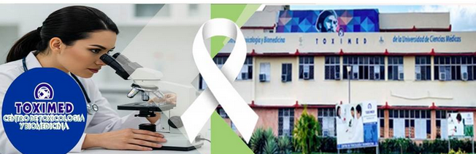
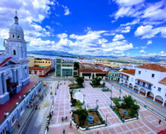

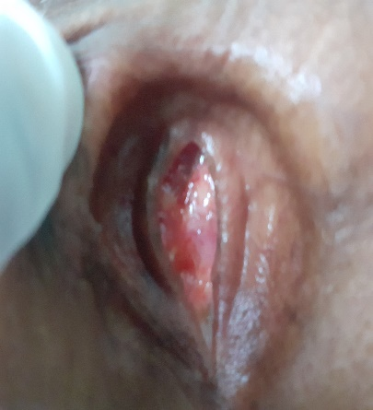
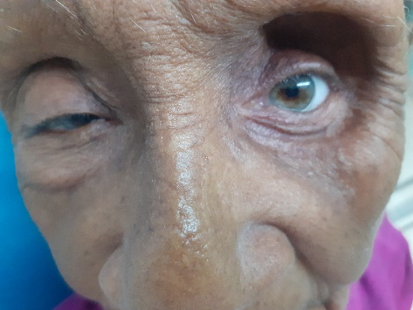
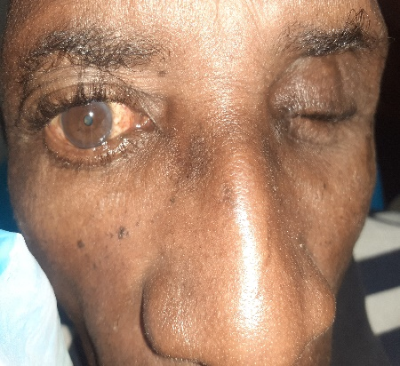
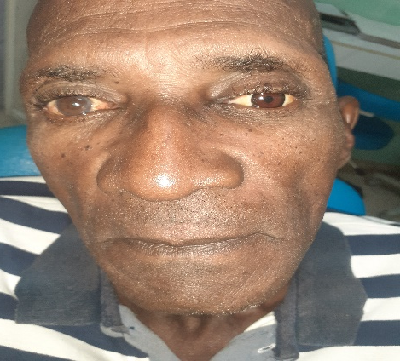
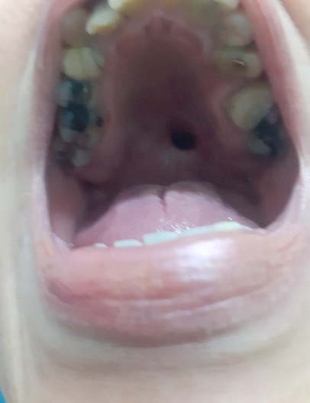
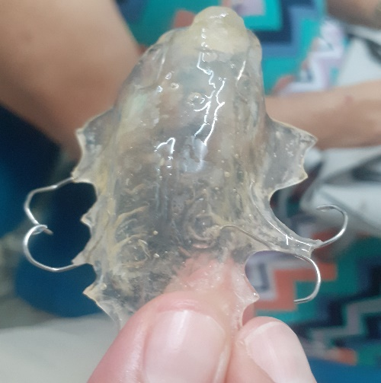
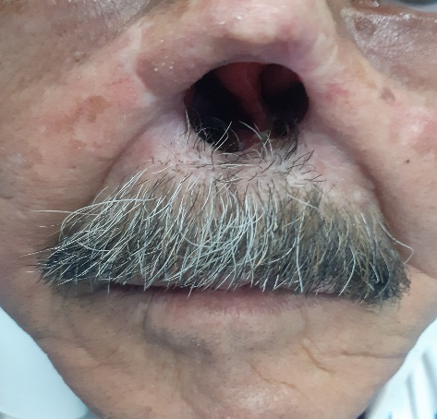
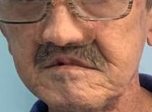


I SIMPOSIO NACIONAL DE BIOMEDICINA ONCOLÓGICA (BIONCOSAN 2026)
Pacientes con enfermedades oncológicas rehabilitados con prótesis buco máxilo facial año 2025
Autor(es): Dra.Ana Margarita Vinent céspedes¹ (orcid.org/0000-0002/2092// e-mail:
Dr. Alejandro Torres López ² (0rcid
Dra. Luisa Limonta Bandera³ (orcid
1,2 Centro de rehabilitación buco maxilofacial. Hospital Provincial Saturnino Lora., Universidad Médica Santiago de Cuba, Cuba.
3 Clinica Provincial de Estomatología, Universidad Médica Santiago de Cuba, Cuba.
INTRODUCCION (OBJETIVOS)
METODOLOGIA
Los procesos tumurales que comprometen la región de la cabeza y cuello pueden afectar particularmente la identidad del ser humano. Este grupo heterogéneo de Neoplasias localizadas en vías aereodigestivas presenta una incidencia entre el 6% y 5% de todas las Neoplasias. En las neoplasias oculares el Melanomas úveo representa el 5 % de todos los melanomas. El tratamiento quirúrgico constituye una de las alternativas terapéuticas a este tipo de entidades, lo que generan defectos bucomaxilofaciales con fuertes secuelas sicológicas y funcionales. La rehabilitación protésica conforma una arista importante del tratamiento durante la sobrevida de estos pacientes que persigue aumentar la calidad de vida y la devolución al entorno social. Nos proponemos describir la rehabilitación protésica de 4 casos afectados por cáncer en la región de cabeza y cuello.
Se describen 4 casos tratados quirúrgicamente por cáncer en la región de cabeza y cuello, en el año 2025 en la clínica de Rehabilitación provincial de Santiago de Cuba. Se citan datos de interés para la rehabilitación clínicos y epidemiológicos.
Antes Después
RESULTADOS Y DISCUSION
Caso 1. Paciente masculino de 45 años de edad que asiste a consulta remitido de servicio oftalmológico por Melanoma, tras tratamiento quirúrgico de enucleación. que al examen clínico se observa cavidad ocular amplia, con tejidos periorbitarios en buen estado. Se destaca ptosis parpebral, fornix superior profundo. Se rehabilita con prótesis ocular individual derecha, con aumento de la convexidad superior dirigida a levantar el párpado superior.
Caso 2. Paciente masculino de 70 años de edad que asiste a consulta remitido de servicio oftalmológico por Melanoma, tras tratamiento quirúrgico de enucleación. Se observa fuerte retracción parpebral, pérdida de grasa periorbital, con pérdida de peso corporal. Se realiza prótesis ocular de pequeño tamaño, para evitar cierre de la cavidad ocular.
Caso 3. Paciente femenina de 70 años de edad, tratada quirúrgicamente por carcinoma adenoideo. Clinicamente se observa cavidad de 2cm aproximadamente, mucosa oral normocoloreadas con comunicación buconasal y afectación de la deglución y fonación. Se conservaban todos los dientes maxilares. Se rehabilita con prótesis maxilar acrílica obturatríz.
Caso 4. Paciente masculino de 76 años remitido del Hospital Oncológico con Carcinoma epidermoide con pérdida del apéndice nasal y facie leonina, alteración estética y de la función respiratoria de acondicionamiento del aire. Se rehabilita con prótesis nasal de silicona, como medio de retención se utilizan los espejuelos. httpps://orcid.org/0000-0002/2092-3780
CONCLUSIONES
Con los tratamientos realizados se mejora la calidad de vida de éstos pacientes, su afectación psicológica, su aspecto estético y la función de los órganos afectados.
UNIVERSIDAD DE CIENCIAS MÉDICAS
CENTRO DE TOXICOLOGÍA Y BIOMEDICINA
Santiago de Cuba

